Slide 1
La chouette agence
Rapport d’optimisation

Slide 2
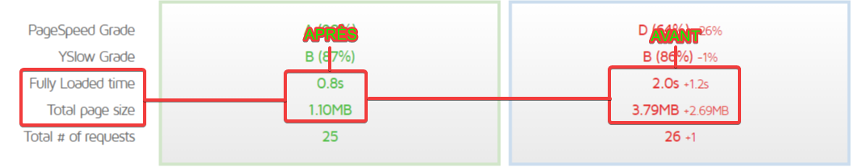
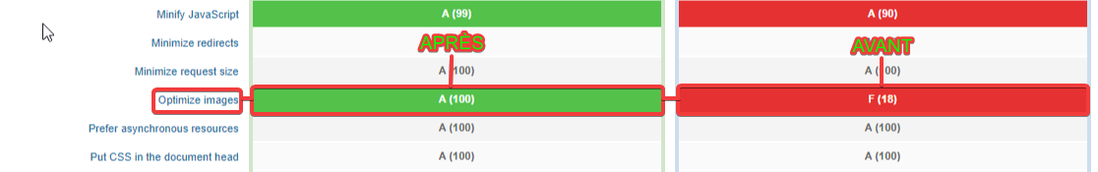
Les images :
Certaines images sont intégrées alors que leur contenu aurait pu être fait directement HTML/CSS.
Les images n’étaient pas compressées.
Les formats d’image utilisés n’étaient pas cohérents.

Slide 3

Les images :
Les dimensions n’étaient pas indiqué dans le code HTML.
Les optimisations générales :
Minifier tous les fichiers du site web afin de les alléger.
(exemple réalisé sur le fichier « style.css » qui à été minifier)

Slide 4
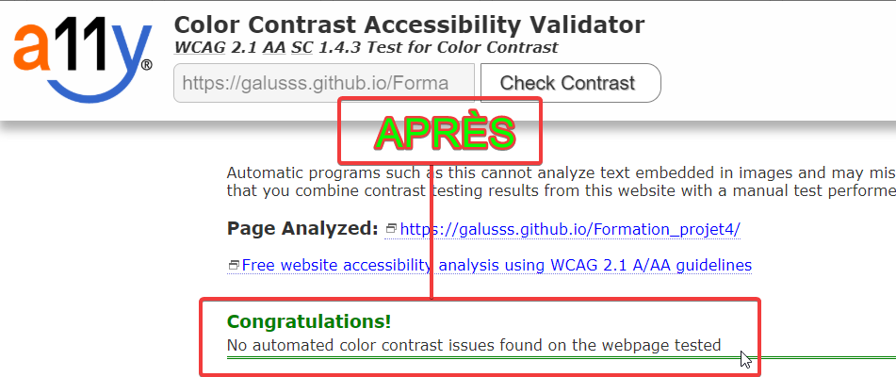
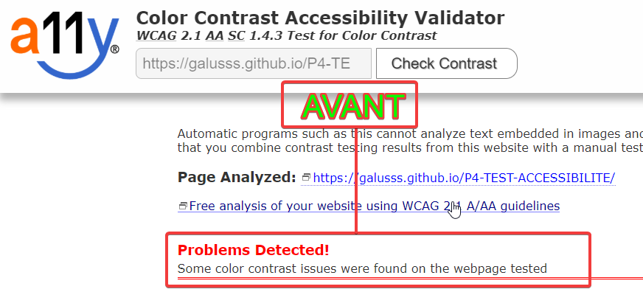
L’aspect visuel du contenu :
Le contraste des couleurs utilisé n’est pas aux normes WCAG 2.0 de niveau AA.

Slide 5
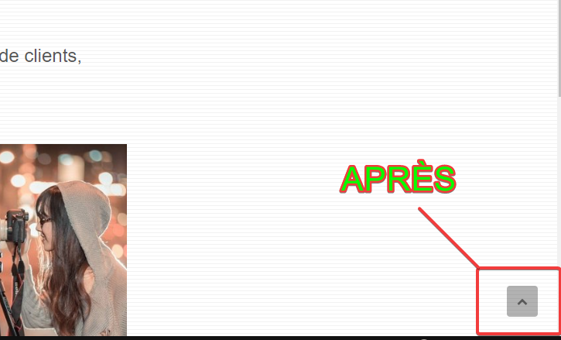
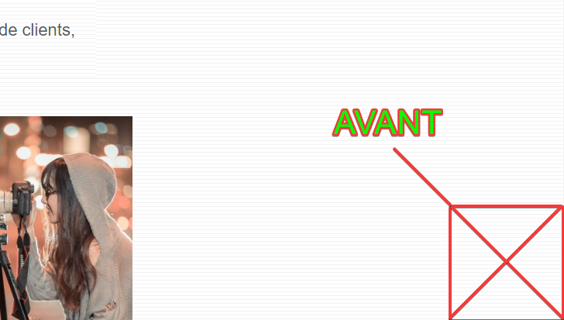
L’aspect visuel du contenu :
Le bouton pour revenir en haut de la page était fonctionnel sur la page « contact » mais non fonctionnel sur la page d’accueil.

Slide 6
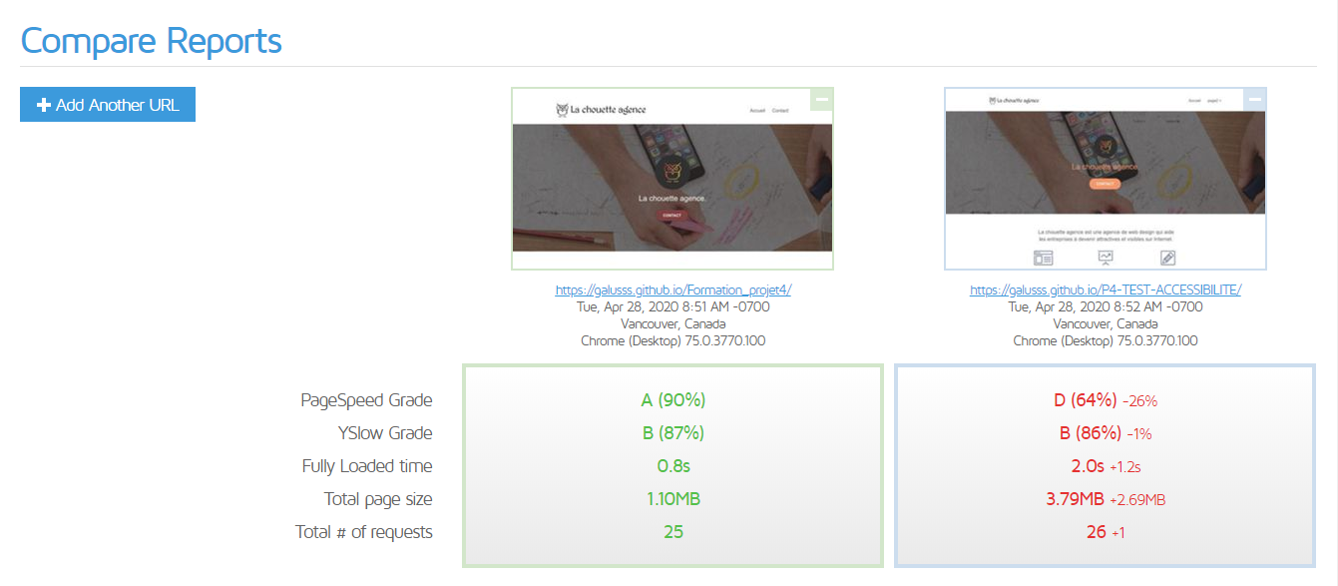
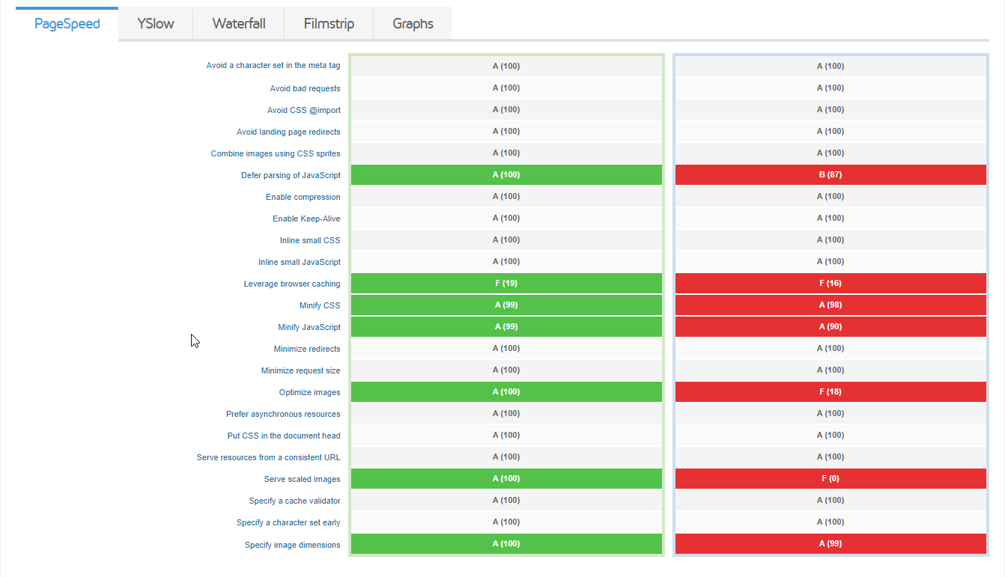
Comparatif GTMetrix : GTMetrix est un outil permettant de réaliser un comparatif d’accessibilités et d’optimisations entre plusieurs sites. (À gauche de chacune des 2 captures d’écran les résultats du site actuel, à droite de ces mêmes captures les résultats du site de base.)

Slide 7
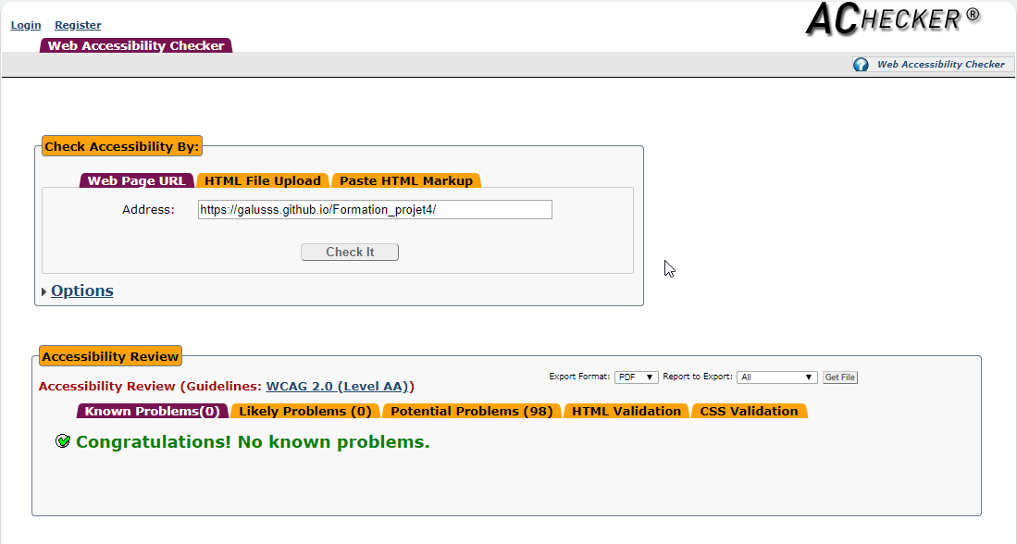
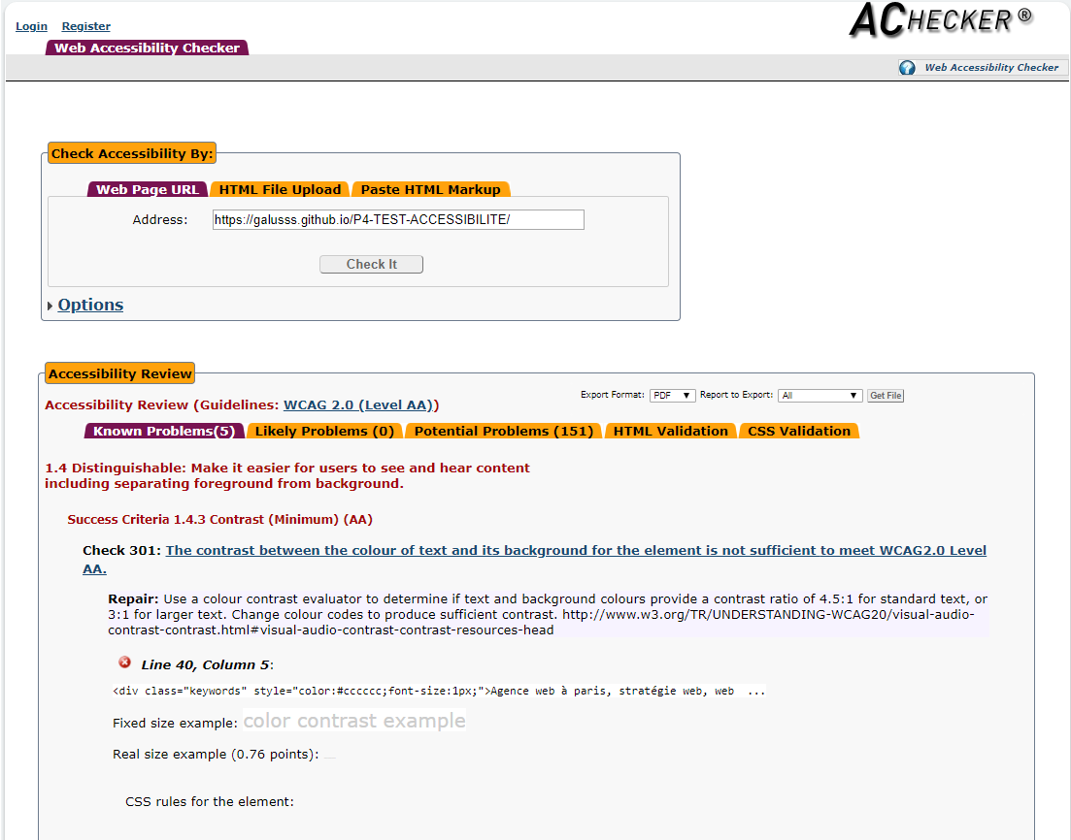
Comparatif AChecker : AChecker est également un outil permettant de réaliser un comparatif d’accessibilités et d’optimisations entre plusieurs sites. (Sur la capture d’écran de gauche les résultats du site actuel, sur la capture d’écran de droite les résultats du site de base.)

Slide 8
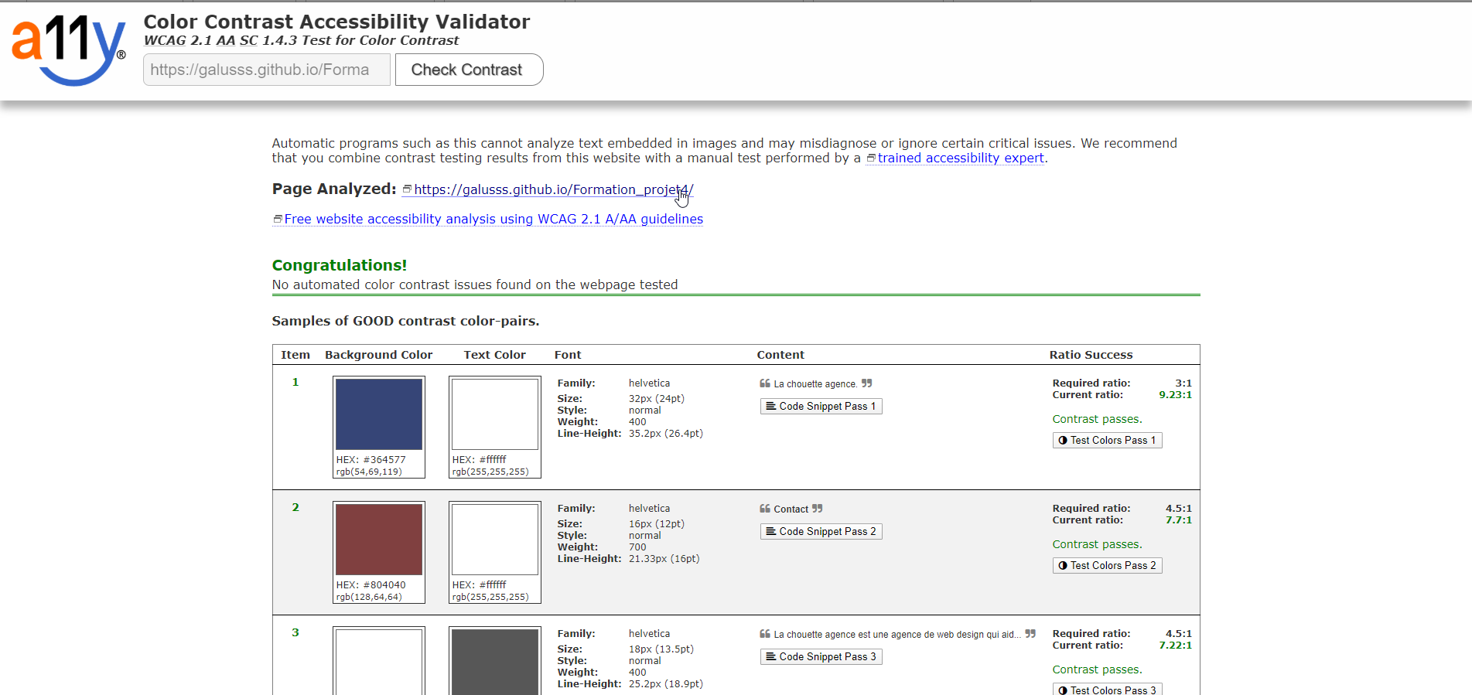
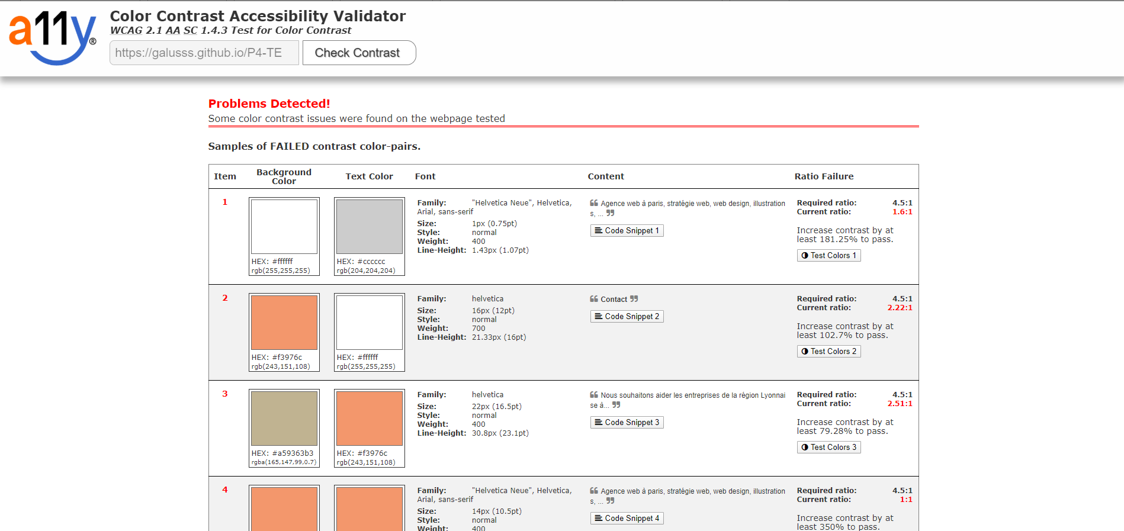
Validateur WCAG2.1 AA : Le validateur WCAG2.0 AA est un outil permettant de voir si un site contient des contrastes de couleurs qui respectent le niveau AA WCAG 2.0. (Sur la capture d’écran de gauche les résultats du site actuel, sur la capture d’écran de droite les résultats du site de base.)

Slide 9
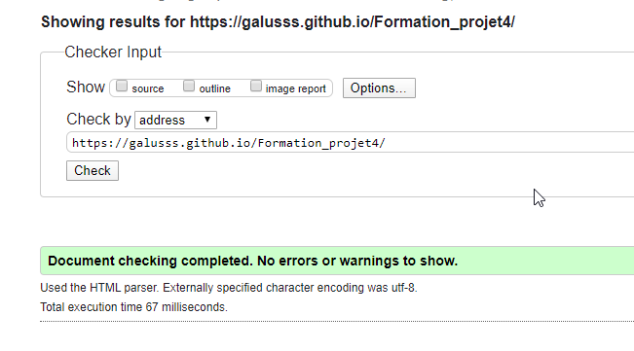
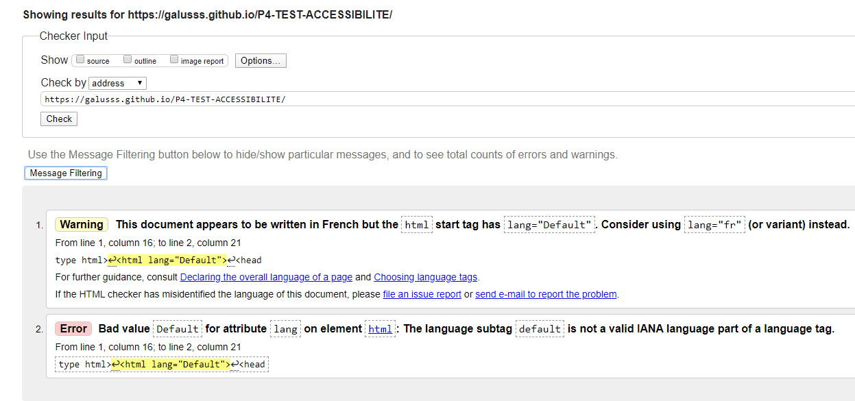
Validateur W3C : Le validateur W3C est un outil permettant de voir si un site respecte les normes HTML/CSS W3C. (Sur la capture d’écran de gauche les résultats du site actuel, sur la capture d’écran de droite les résultats du site de base.)

Slide 10
Quelques optimisations supplémentaires réalisés :
Intégrer les scripts JS à la fin du fichier HTML et non dans la balise « head ».
La taille de certains éléments était trop faible, certains utilisateurs auraient eu du mal à lire ces éléments.
Aucun lien de redirection n’est présent au clic sur les icônes des réseaux sociaux.
Certaines images n’étaient pas bien dimensionner.

